Slide 1
English Translation starts NOW
Outside of church
Dial 425-650-1398
Use Conference Code 849387
In House
WI-FI Network = Listen Everywhere
Password: 12345678
Open Listen Everywhere App

Slide 2



Slide 3

房正豪牧師
Rev. Steven Fang

Slide 4
約 書 亞 記 Joshua 4:5-7
5 对 他 们 说 ： 你 们 下 约 但 河 中 ， 过 到 耶 和 华 ─ 你 们 神 的 约 柜 前 头 ， 按 着 以 色 列 人 十 二 支 派 的 数 目 ， 每 人 取 一 块 石 头 扛 在 肩 上 。
5 and said to them, “Go over before the ark of the Lord your God into the middle of the Jordan. Each of you is to take up a stone on his shoulder, according to the number of the tribes of the Israelites,

Slide 5
6 这 些 石 头 在 你 们 中 间 可 以 作 为 证 据 。 日 後 ， 你 们 的 子 孙 问 你 们 说 ： 这 些 石 头 是 甚 麽 意 思 ？
6 to serve as a sign among you. In the future, when your children ask you, ‘What do these stones mean?’

Slide 6
7 你 们 就 对 他 们 说 ： 这 是 因 为 约 但 河 的 水 在 耶 和 华 的 约 柜 前 断 绝 ； 约 柜 过 约 但 河 的 时 候 ， 约 但 河 的 水 就 断 绝 了 。 这 些 石 头 要 作 以 色 列 人 永 远 的 纪 念 。
7 tell them that the flow of the Jordan was cut off before the ark of the covenant of the Lord. When it crossed the Jordan, the waters of the Jordan were cut off. These stones are to be a memorial to the people of Israel forever.”

Slide 7
吉甲的四件事
Four events at Gilgal
1. 吗哪停止了
Manna stopped
2. 立石为记
Set up Stone Memorial
3. 受割礼（立约）
Circumcision (covenant)
4. 过逾越节
Celebrate Passover

Slide 8
約 書 亞 記 Joshua 4:20~24
20 他 们 从 约 但 河 中 取 来 的 那 十 二 块 石 头 ， 约 书 亚 就 立 在 吉 甲 ，
20 And Joshua set up at Gilgal the twelve stones they had taken out of the Jordan.

Slide 9
21 对 以 色 列 人 说 ： 日 後 你 们 的 子 孙 问 他 们 的 父 亲 说 ： 这 些 石 头 是 甚 麽 意 思 ？
21 He said to the Israelites, “In the future when your descendants ask their parents, ‘What do these stones mean?’
22 你 们 就 告 诉 他 们 说 ： 以 色 列 人 曾 走 乾 地 过 这 约 但 河 ；
22 tell them, ‘Israel crossed the Jordan on dry ground.’

Slide 10
23 因 为 耶 和 华 ─ 你 们 的 神 在 你 们 前 面 使 约 但 河 的 水 乾 了 ， 等 着 你 们 过 来 ， 就 如 耶 和 华 ─ 你 们 的 神 从 前 在 我 们 前 面 使 红 海 乾 了 ， 等 着 我 们 过 来 一 样 ，
23 For the Lord your God dried up the Jordan before you until you had crossed over. The Lord your God did to the Jordan what he had done to the Red Sea when he dried it up before us until we had crossed over.

Slide 11
24 要 使 地 上 万 民 都 知 道 ， 耶 和 华 的 手 大 有 能 力 ， 也 要 使 你 们 永 远 敬 畏 耶 和 华 ─ 你 们 的 神 。
24 He did this so that all the peoples of the earth might know that the hand of the Lord is powerful and so that you might always fear the Lord your God.”

Slide 12
約 書 亞 記 Joshua 4:15~18
15 耶 和 华 晓 谕 约 书 亚 说 ：
15 Then the Lord said to Joshua,
16 你 吩 咐 抬 法 柜 的 祭 司 从 约 但 河 里 上 来 。
16 “Command the priests carrying the ark of the covenant law to come up out of the Jordan.”

Slide 13
17 约 书 亚 就 吩 咐 祭 司 说 ： 你 们 从 约 但 河 里 上 来 。
17 So Joshua commanded the priests, “Come up out of the Jordan.”

Slide 14
18 抬 耶 和 华 约 柜 的 祭 司 从 约 但 河 里 上 来 ， 脚 掌 刚 落 旱 地 ， 约 但 河 的 水 就 流 到 原 处 ， 仍 旧 涨 过 两 岸 。18 And the priests came up out of the river carrying the ark of the covenant of the Lord. No sooner had they set their feet on the dry ground than the waters of the Jordan returned to their place and ran at flood stage as before.

Slide 15
啟 示 錄 Revelation11:19
19 当 时 ， 神 天 上 的 殿 开 了 ， 在 他 殿 中 现 出 他 的 约 柜 。 随 後 有 闪 电 、 声 音 、 雷 轰 、 地 震 、 大 雹 。
19 Then God’s temple in heaven was opened, and within his temple was seen the ark of his covenant. And there came flashes of lightning, rumblings, peals of thunder, an earthquake and a severe hailstorm.

Slide 16
啟 示 錄 Revelation11:15~17
15 第 七 位 天 使 吹 号 ， 天 上 就 有 大 声 音 说 ： 世 上 的 国 成 了 我 主 和 主 基 督 的 国 ； 他 要 作 王 ， 直 到 永 永 远 远 。
15 The seventh angel sounded his trumpet, and there were loud voices in heaven, which said: “The kingdom of the world has become the kingdom of our Lord and of his Messiah, and he will reign for ever and ever.”

Slide 17
16 在 神 面 前 ， 坐 在 自 己 位 上 的 二 十 四 位 长 老 ， 就 面 伏 於 地 ， 敬 拜 神 ，
16 And the twenty-four elders, who were seated on their thrones before God, fell on their faces and worshiped God,

Slide 18
17 说 ： 昔 在 、 今 在 的 主 神 ─ 全 能 者 阿 ， 我 们 感 谢 你 ！ 因 你 执 掌 大 权 作 王 了 。
17 saying: “We give thanks to you, Lord God Almighty, the One who is and who was,
because you have taken your great power
and have begun to reign.

Slide 19
約 書 亞 記 Joshua 4:24
使万民都认识神
That all may know God
2. 大家都应敬畏神
That all may fear God

Slide 20
箴 言 Proverbs 14:26
26 敬 畏 耶 和 华 的 ， 大 有 倚 靠 ； 他 的 儿 女 也 有 避 难 所 。
26 Whoever fears the Lord has a secure fortress,
and for their children it will be a refuge.

Slide 21
啟 示 錄 Revelation15:4
4 主 阿 ， 谁 敢 不 敬 畏 你 ， 不 将 荣 耀 归 与 你 的 名 呢 ？ 因 为 独 有 你 是 圣 的 。 万 民 都 要 来 在 你 面 前 敬 拜 ， 因 你 公 义 的 作 为 已 经 显 出 来 了 。
4 Who will not fear you, Lord, and bring glory to your name? For you alone are holy. All nations will come and worship before you, for your righteous acts have been revealed.”

Slide 22
奋勇向前
Forge Ahead

Slide 23
认识神的六大属性系列
The Attributes of God
1. 神是慈爱 God is Merciful
2. 神是公义 God is Righteous
3. 神是圣洁 God is Holy
4. 神是信实 God is Faithful
5. 神是全能 God is all Powerful
6. 神是救赎 God is Salvation

Slide 24
我们当作三件事
Three things We must do
1. 看重主日的敬拜（神）
Emphasis on Sunday Worship
2. 互相提醒，莫忘主恩。
Remind each other not to forget God’s grace.
3. 多祷告、多关怀、多传扬。
Pray, Care, and Share

Slide 25
感谢神！Thanks be to God！
1. 感谢神的恩典！Thank Him for His Grace!
2. 感谢神的医治！Thank Him for His Healing!
3. 感谢神的教导！Thank Him for His Teaching!
4. 感谢神的安慰！Thank Him for His Comfort!
5. 感谢神的引导！Thank Him for His Guidance!

Slide 26
导读法
Read Aloud
学习用诗篇来祷告。
Learn to pray with Psalms!

Slide 27
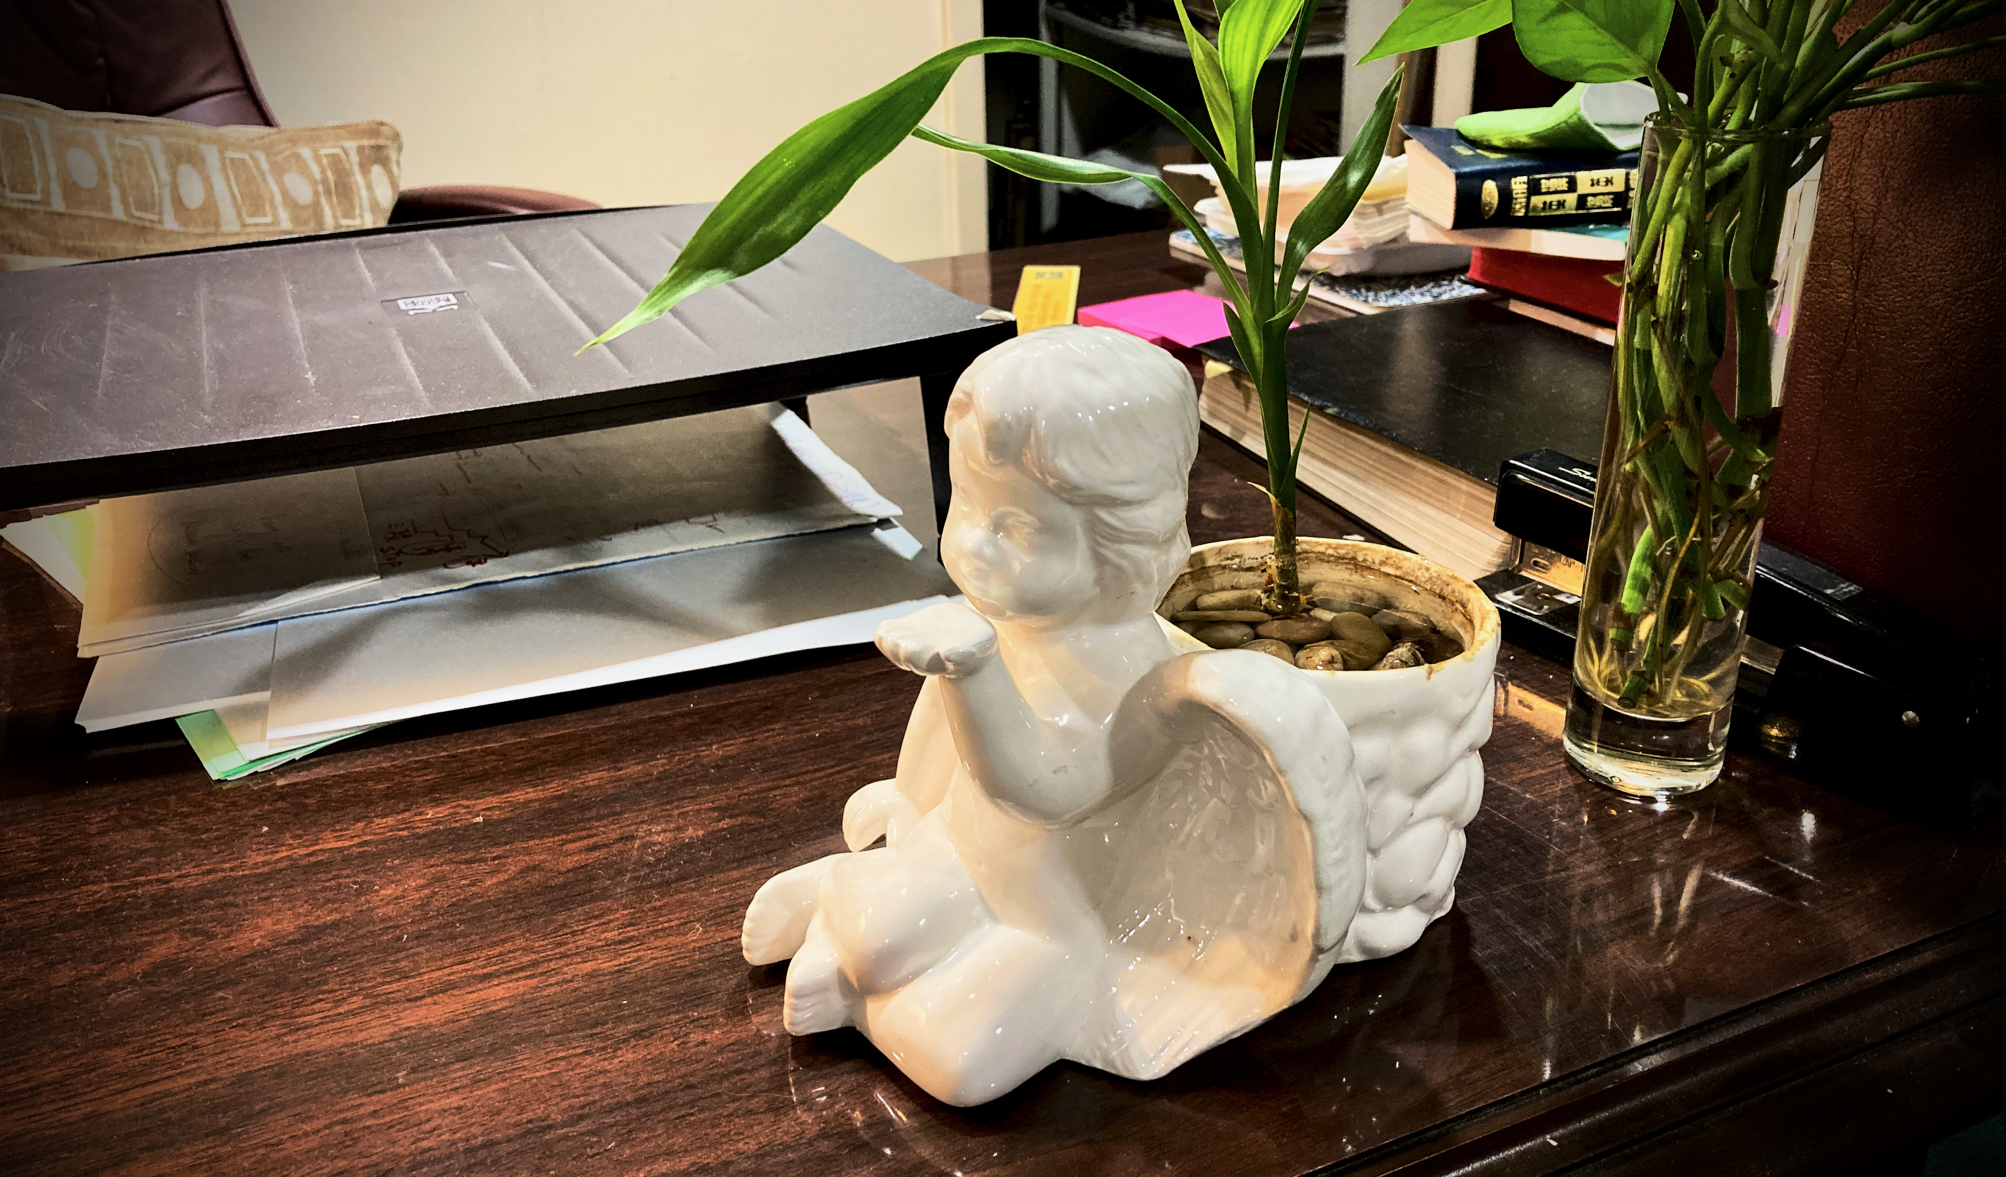

Slide 28
歌 林 多 前 書 1 Corinthians 2:12~13
12 我 们 所 领 受 的 ， 并 不 是 世 上 的 灵 ， 乃 是 从 神 来 的 灵 ， 叫 我 们 能 知 道 神 开 恩 赐 给 我 们 的 事 。
12 What we have received is not the spirit of the world, but the Spirit who is from God, so that we may understand what God has freely given us.

Slide 29
13 并 且 我 们 讲 说 这 些 事 ， 不 是 用 人 智 慧 所 指 教 言 语 ， 乃 是 用 圣 灵 所 指 教 的 言 语 ， 将 属 灵 的 话 解 释 属 灵 的 事 。
13 This is what we speak, not in words taught us by human wisdom but in words taught by the Spirit, explaining spiritual realities with Spirit-taught words.

